Slide 1
Сетевая модель
Кейс: ООО «Ремедиум» (ГК «Остап»)
Выполнили: Лебедев Илья, Трубачев Ярослав, Поскребышев Вячеслав, Ижболдин Арсений, Ижболдин Серафим
Группа: ОМ-03.04.02.01-11
2026 г.

Slide 2
Сетевая модель(№1)
Коэффициент сложности K = 11/9 = 1,222

Slide 3
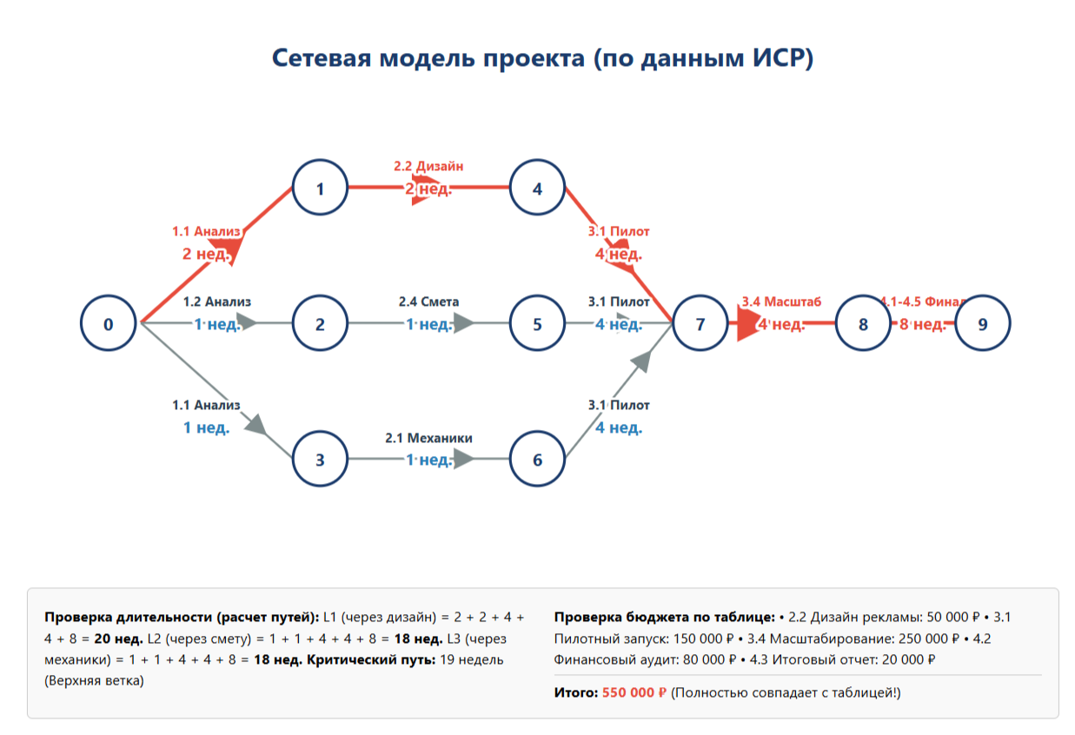

Slide 4
Резервы путей и их коэффициенты
Имя пути | Длина пути | Резерв пути R | Коэффициент пути K
L1 | 20 | 0 | 20/20=1
L2 | 18 | 2 | 18/20=0.9
L3 | 18 | 2 | 18/20=0.9

Slide 5
Таблица
N | РСН | РСО | ПСН | ПСО | R
1 | 0 | 2 | 0 | 2 | 0
2 | 0 | 1 | 2 | 3 | 2
3 | 0 | 1 | 2 | 3 | 2
4 | 2 | 4 | 2 | 4 | 0
5 | 1 | 2 | 2 | 3 | 2
6 | 1 | 2 | 2 | 3 | 2
7 | 4 | 8 | 4 | 8 | 0
8 | 8 | 12 | 8 | 12 | 0
9 | 12 | 20 | 12 | 20 | 0

Slide 6
Сетевая модель(№2)
Коэффициент сложности K = 28/18 = 1,555

Slide 7
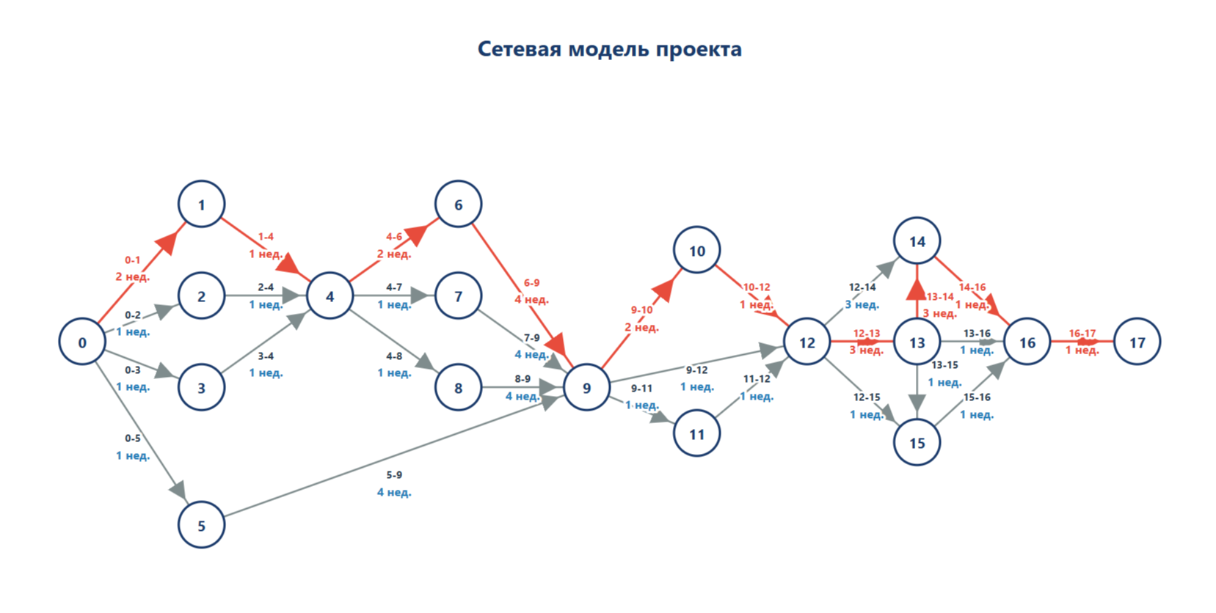

Slide 8
Критический путь
L2: 0 -> 1 -> 4 -> 6 -> 9 -> 10 -> 12 -> 13 -> 14 -> 16 -> 17 = 20 нед.

Slide 9
Резервы путей и их коэффиценты

Slide 10
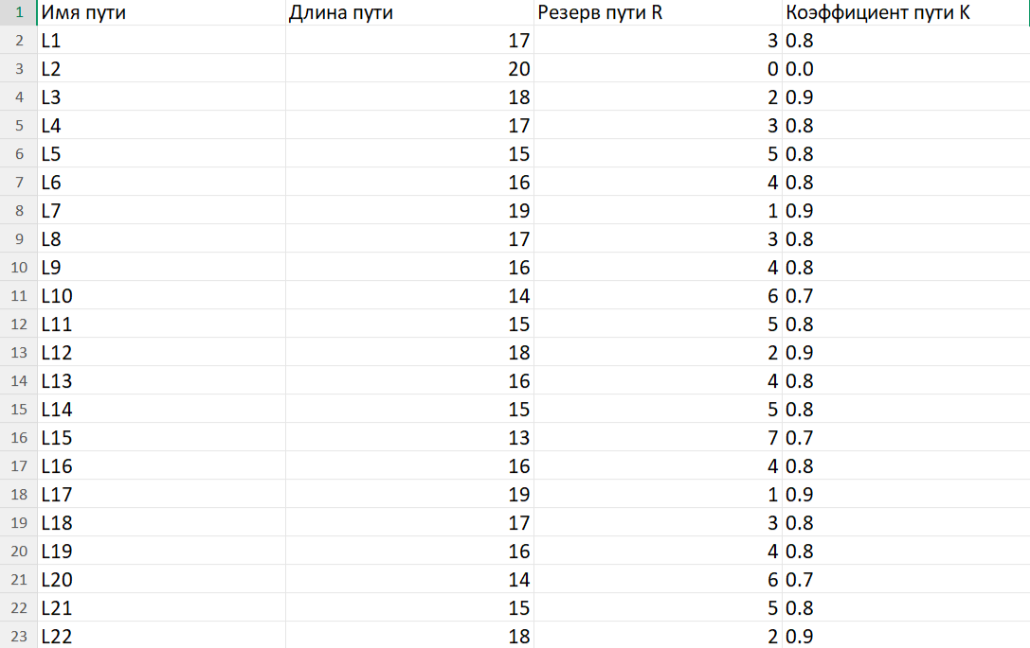

Slide 11
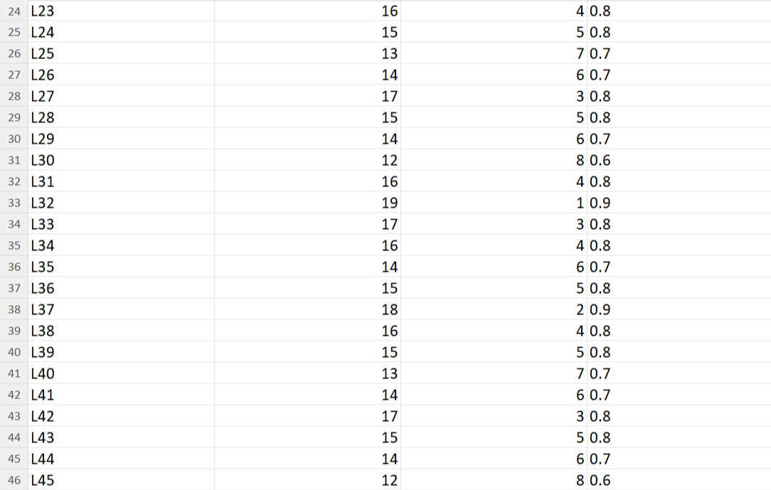

Slide 12
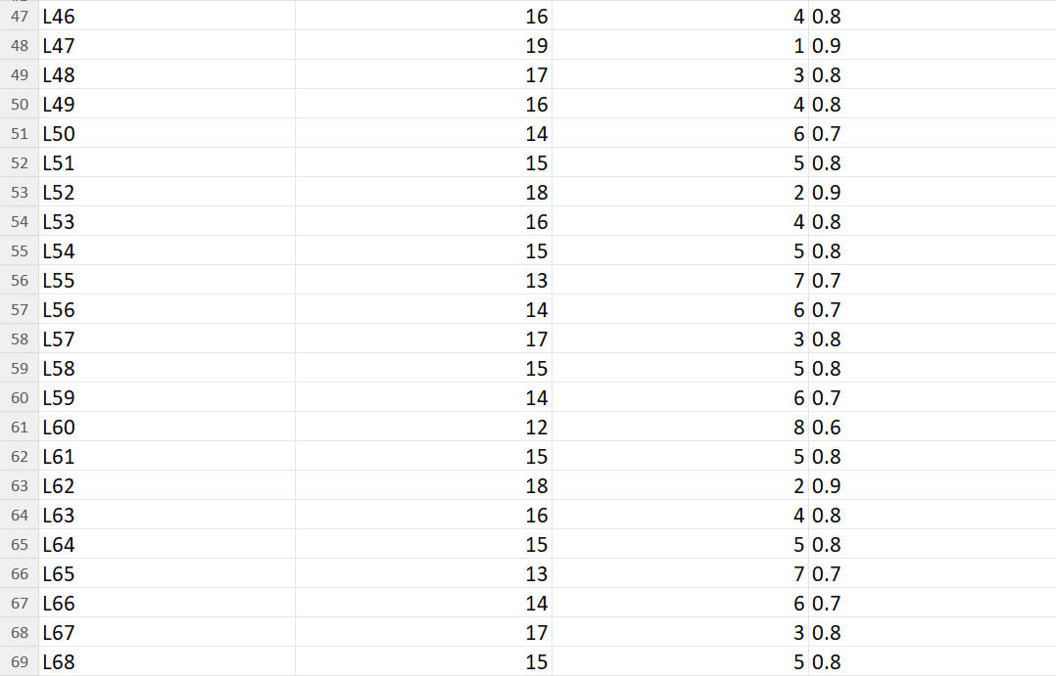

Slide 13
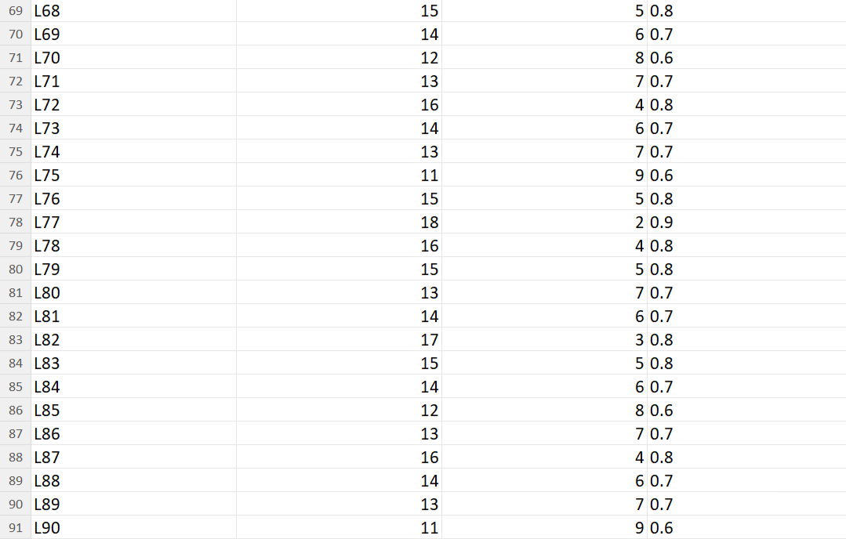

Slide 14
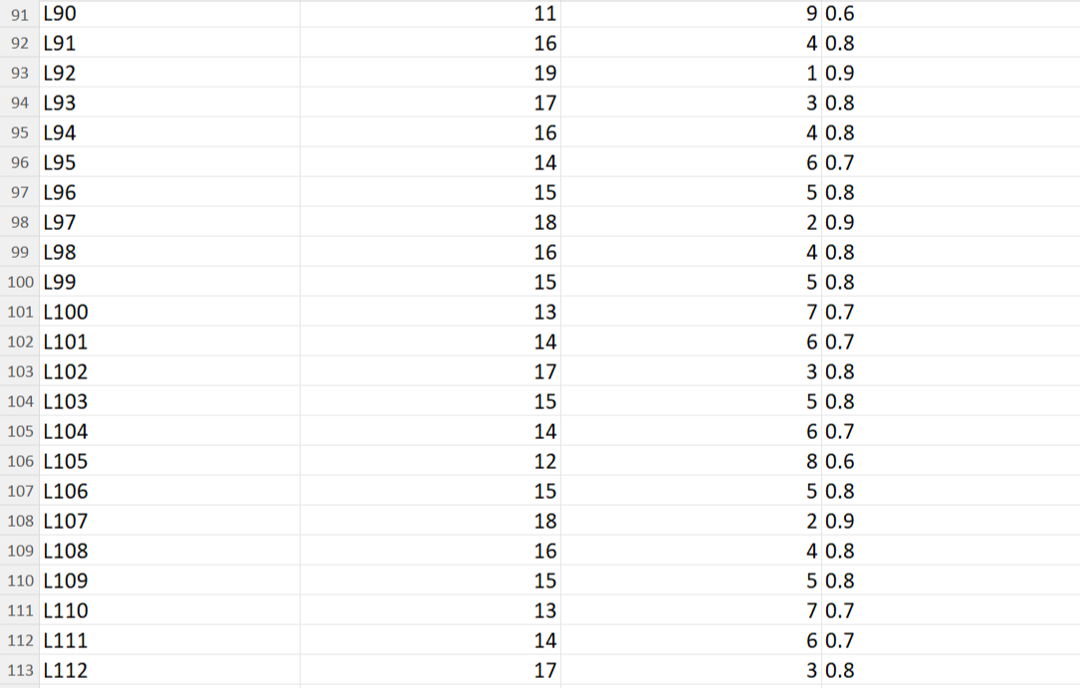

Slide 15
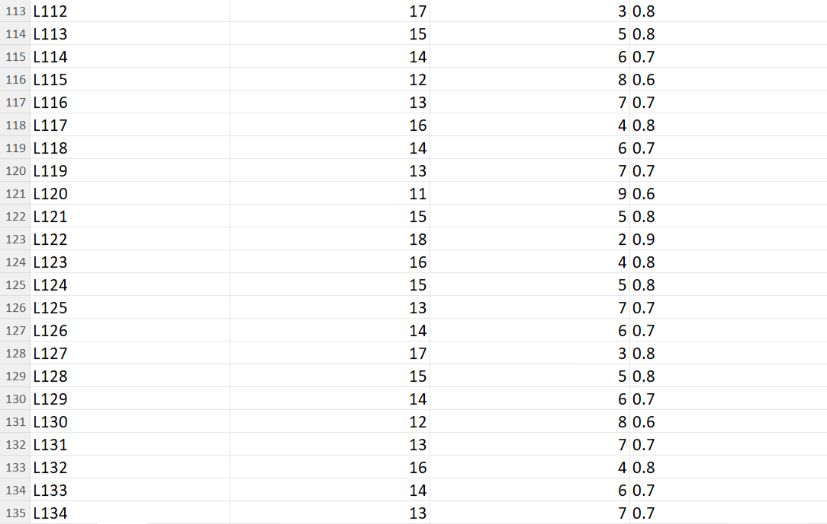

Slide 16
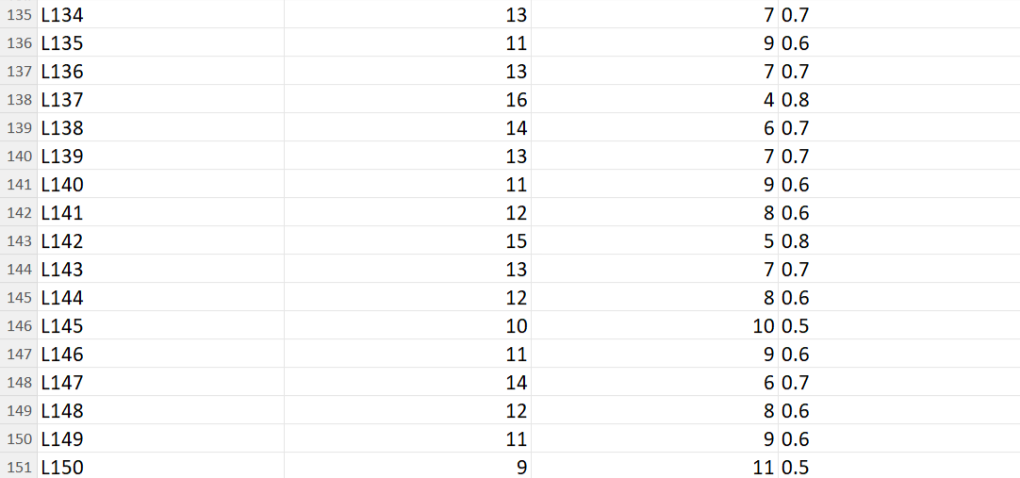

Slide 17
Таблица
N | РСН | РСО | ПСН | ПСО | R
1 | 0 | 2 | 0 | 2 | 0
2 | 0 | 1 | 9 | 10 | 9
3 | 0 | 1 | 4 | 5 | 4
4 | 2 | 3 | 2 | 3 | 0
5 | 0 | 1 | 8 | 9 | 8
6 | 3 | 5 | 3 | 5 | 0
7 | 3 | 4 | 9 | 10 | 6
8 | 3 | 4 | 9 | 10 | 6
9 | 5 | 9 | 5 | 9 | 0
10 | 6 | 11 | 9 | 11 | 0
11 | 9 | 10 | 12 | 13 | 3

Slide 18
Таблица
N | РСН | РСО | ПСН | ПСО | R
12 | 11 | 12 | 11 | 12 | 0
13 | 12 | 15 | 12 | 15 | 0
14 | 15 | 18 | 15 | 18 | 0
15 | 15 | 16 | 16 | 17 | 1
16 | 18 | 19 | 18 | 19 | 0
17 | 19 | 20 | 19 | 20 | 0

Slide 19
Спасибо за внимание!

